Slide 1
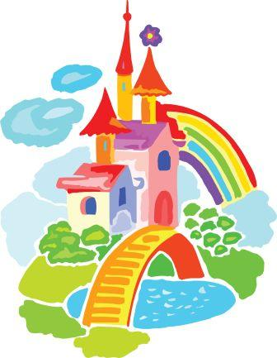
ГЛАГОЛ
МБОУ Алешковская СОШ
Презентацию выполнила
учитель начальных классов
Попкова Т.В.

Slide 2
Путешествие в Страну Слов
СЛОВА –
это разные
ЧАСТИ РЕЧИ

Slide 3
Найди и выпиши слова, называющие действия предмета и получи билет на поезд.
В понедельник я стирала,
Пол во вторник подметала.
В среду я пекла калач,
Весь четверг искала мяч.
Чашки в пятницу помыла,
А в субботу торт купила.
Всех подружек в воскресенье
Позвала на день рожденья.
БИЛЕТ
Цена 7 руб.

Slide 4
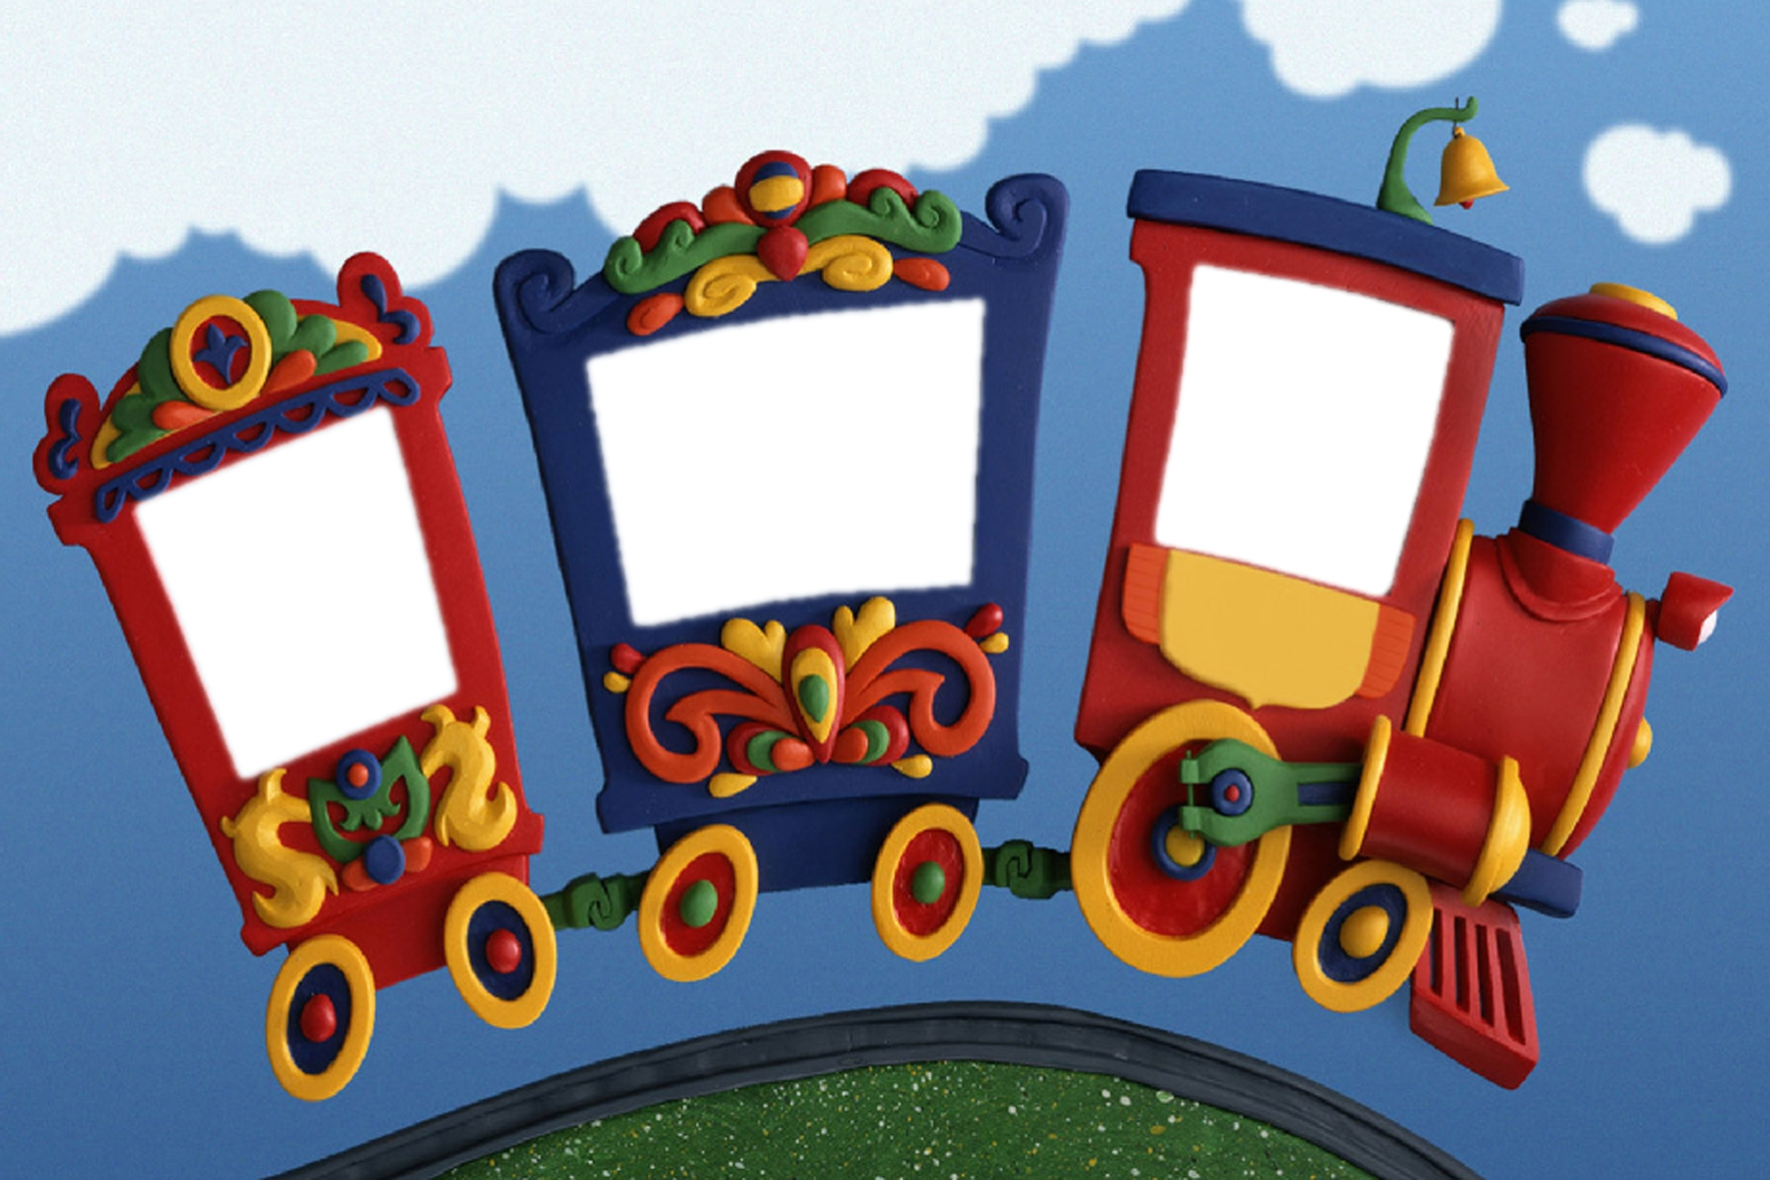
Что вы знаете про эти слова?
Что делает?
? ?
Действия предметов
Загляните в учебник на стр. 30

Slide 5
Что узнали?
Глагол
Что делает?
?
Действия предметов

Slide 6
Найдите глаголы:
Глагол
дружить улыбаться
танцевать
играть
море
дружить улыбаться
танцевать
играть
гладить
помнить
сочинять
гладить
помнить
сочинять
сочинение
помощник

Slide 7
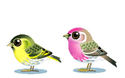
Найдите глаголы.
Чем они различаются? Как вы догадались?
Птичка прилетела. Птички прилетели.
прилетела -
прилетели -
ед.ч
мн.ч.

Slide 8
Что узнали?
Глагол
Что делает?
Действия предметов
Изменяются по числам

Slide 9
Измените глаголы по числам:
поёт ( ед.ч.) – поют (мн.ч.)
звенит ( ) - …
запел
рисуют
морозят

Slide 10
Проверьте себя:
поёт ( ед.ч.) – поют (мн.ч.)
звенит (ед.ч.) – звенят (мн. ч.)
запел (ед. ч.) – запели (мн. ч.)
рисуют (мн.ч.) – рисует (ед. ч.)
морозят (мн.ч.) – морозит (ед.ч.)

Slide 11
ФИЗКУЛЬТМИНУТКА
СУЩЕСТВИТЕЛЬН0Е
собака
ГЛАГОЛ
воробей
лает
сосульки
чирикает
набухают
солнце
снег
почки
греет
оседает
блестят

Slide 12
Самостоятельная работа
Стр. 33 упр.50
Образец:
ед.ч. ед.ч.
Собака лает.

Slide 13
В Стране Слов мы встретили
ЧАСТь РЕЧИ:
2. глагол
Действия предметов
Что делает?
Изменяется
по числам

Slide 14
Домашнее задание
Для следующего путешествия необходимо быстро находить глаголы
ПОТРЕНИРУЙТЕСЬ, выполнив в
р.т. стр. 72 упр.4, 5

